Slide 1






g
o
o
g
l
e
Tugas final Pemrograman berorientasi objek

Slide 2






Aplikasi Pengingat Tugas
Pada tahun 2020 saat covid-19 melanda dunia termasuk indonesia salah satunya, tentunya hal ini berdampak pada masyarakat indonesia. banyak aktivitas yang dialihkan secara online termasuk aktivitas perkuliahan sehingga hal ini berdampak kepada tingkat kepedulian mahasiswa terhadap tanggung jawabnya sebagai seorang mahasiswa contohnya dalam hal mengerjakan dan mengumpulkan tugas, kebanyakan mahasiswa sering lupa untuk mengumpulkan tugas dan akhirnya melewati waktu yang telah ditentukan .Dengan adanya aplikasi pengingat tugas ini diharapkan dapat membantu mahasiswa untuk mengingatkan kembali jadwal pengumpulan tugas.

Slide 3

Kebutuhan fungsional
Penambahan Data : Pengguna dapat menambahkan data baru ke dalam aplikasi.
Edit Data :Pengguna dapat mengubah data yang diinginkan.
Hapus Data :Pengguna dapat menghapus data yang tidak diperlukan lagi

Slide 4

Kebutuhan non-fungsional
Waktu respons: Aplikasi ini memberikan respons kepada pengguna dalam waktu kurang dari satu detik.
Skalabilitas: Aplikasi ini mampu menangani peningkatan jumlah pengguna atau volume data tanpa mengurangi kinerja dari aplikasi.
Tampilan antarmuka pengguna yang intuitif: Antarmuka pengguna mudah dipahami dan digunakan oleh pengguna.
Ketersediaan: Aplikasi ini tersedia dan dapat diakses oleh pengguna sepanjang waktu.

Slide 5



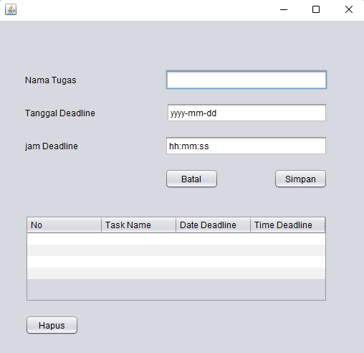


DESAIN APLIKASI

Slide 6

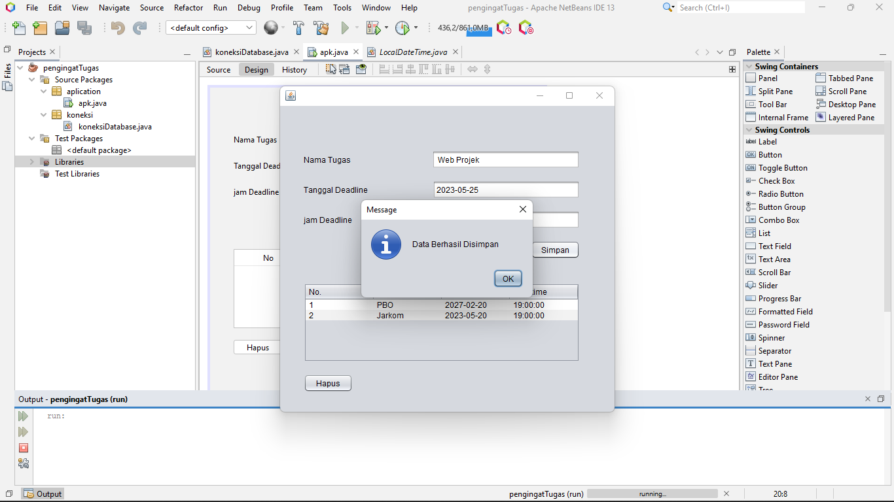


Button Simpan digunakan untuk menyimpan data yang ingin ditambahkan

Slide 7
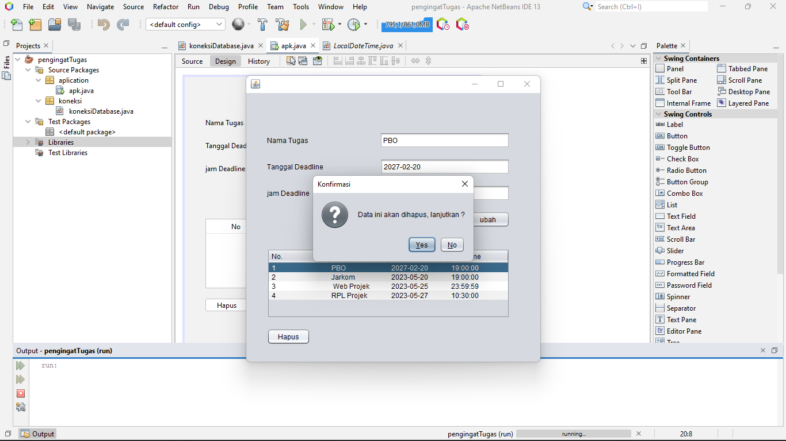
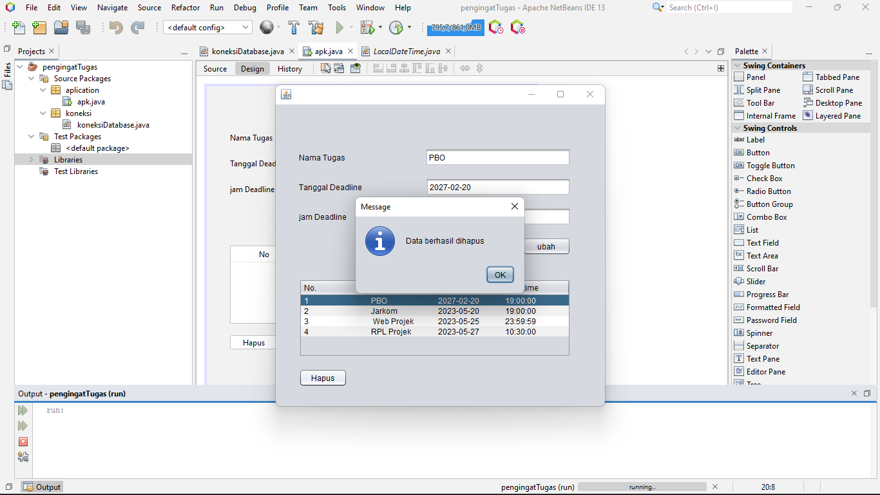
Button Hapus digunakan untuk menghapus data yang dinginkan

Slide 8
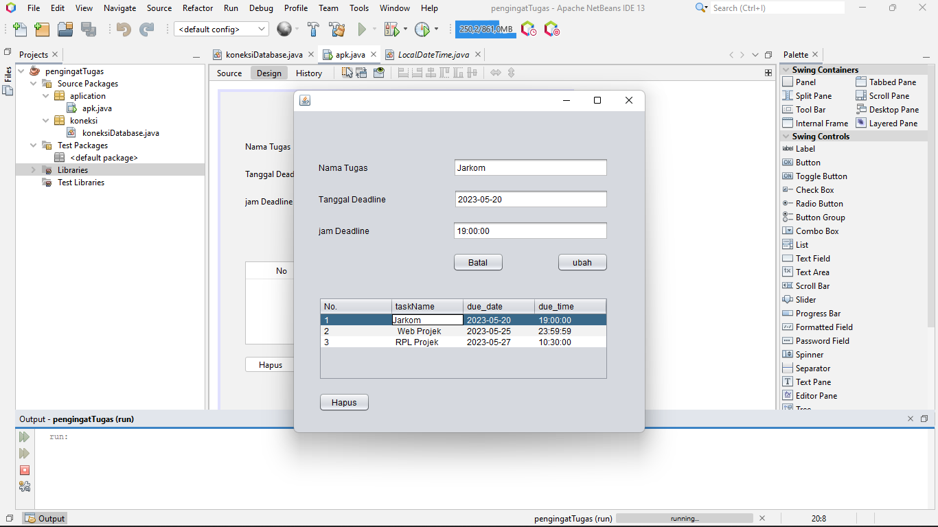
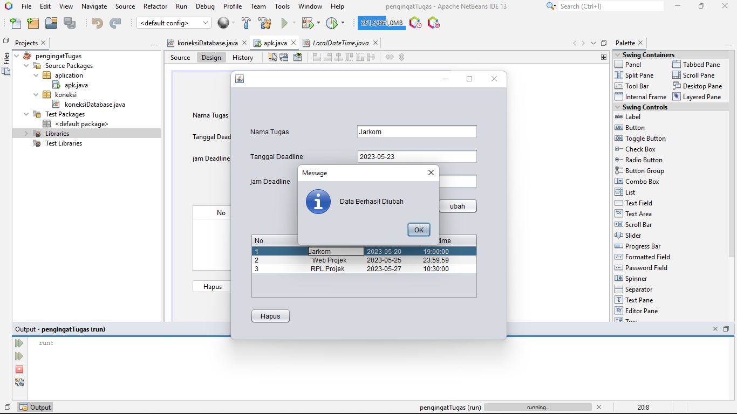
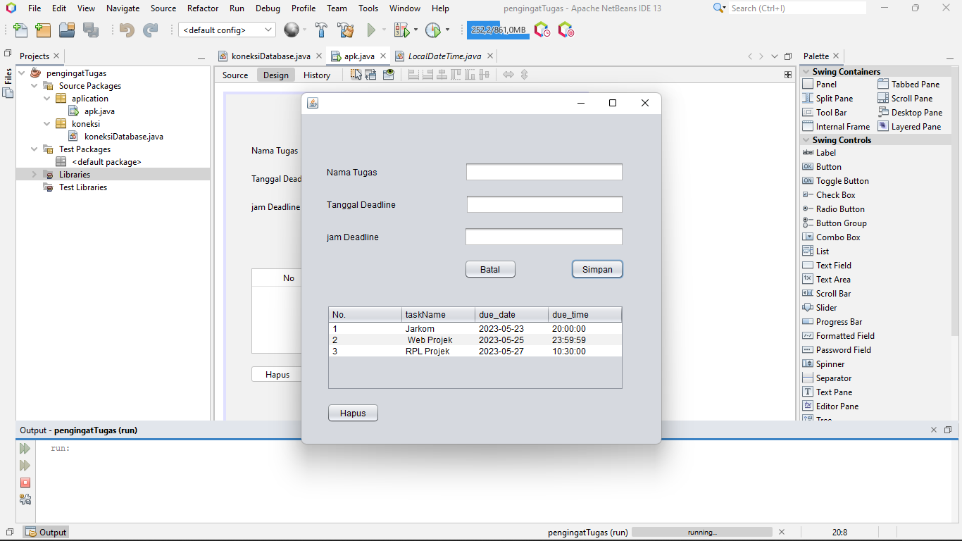
Button ubah digunakan untuk mengubah data sesuai yang diinginkan.

Slide 9

g
o
o
g
l
e
kesimpulan
Dengan adanya aplikasi ini diharapkan bisa membantu mahasiswa dalam mengingat tanggung jawabnya sebagai seorang mahasiswa dan bisa mengumpulkan tugas dengan tepat waktu.

Slide 10
g
o
o
g
l
e
Sekian dan terima kasih

